Slide 1

聚美物联
从社会化商业迈向大数据

Slide 2
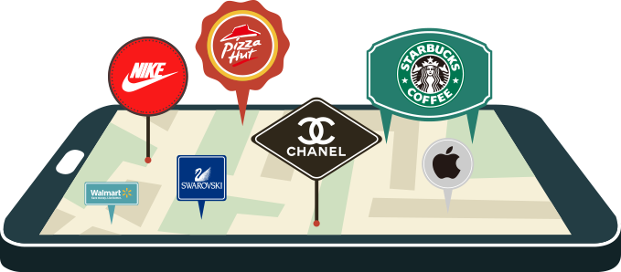





线下场景大数据服务领导者
聚美物联网科技有限公司成立于2011年，是一家专注于提供室内位置信息服务的高科技企业，能够为其他企业提供线下用户的室内精准位置信息及相关商业数据，可用于线上线下的整合行销策略制订及受众人群的精准画像分析。
部分合作伙伴：

Slide 3

聚美大数据
覆盖1400+个购物中心
15000+个酒店
及4S店
聚美线下
大数据
250000+个品牌店
超过1亿+信标和数千万POI数据
（数据在不断更新中）

Slide 4



聚美大数据服务
移动互联网营销由之前传统的投放运营形式进入了2.0时代——无场景不营运。由此基于聚美线下大数据的米级场景服务平台
应用而生。聚美米级服务平台核心解决了广告投放效果差、线下场景融合数据缺失、沉默用户召回难问题。
广告投放更加精准，提升广告价值。
弥补线下场景数据缺失
360深度全景扫描
实时识别沉默用户场景

Slide 5
米级场景服务平台

Slide 6

米级场景1.0服务平台——场景营销
米级场景1.0充分挖掘用户线下行为、画像特征，标识用户线下动态标签，让您了解用户先人一步。
用户进入
触发场景
企业融合业务数据
做场景运营
米级平台实时反馈线下位置信
息给企业，且给出分析数据

Slide 7

米级场景1.0服务平台——场景营销
1.米级场景1.0解决了用户线下行为画像缺失，精准、实时为广告主提供更好的行为数据；
2.根据用户线下行为数据分析，为开发者精细化运营提供更好的支撑。
3.精准捕捉用户场景，合适地点合适时间触发运营。
合适的
时间
合适的
地点
合适的
场景
合适的
内容
合适的
人
实时推送
实时位置
实时场景
有价值内容
标签画像

Slide 8

米级场景2.0服务平台——沉默唤醒
在1.0的基础上新增了沉默用户唤醒，针对用户流失、卸载、静默用户唤醒操作，提升用户活跃度，加强转化。米级场景也是国内目前唯一可以做到分时、分人、分场景的营销平台。
触发场景
用户
米级米级场景库
（时间、品牌、品类、
建筑、手机号、设备号等）
自定义标签查询当前用户场景
匹配沉默用户制定
召回策略操作
移动应用开发者

Slide 9

米级场景2.0服务平台——沉默唤醒
  留存用户价值最大化
  触达更多的用户，再次唤醒此部分用户，加强转化。传统模式只能
  触达约20%用户
  米级平台模式下可以提升触达用户到90%。
  沉默用户价值利用
  激活沉默用户，提升应用的活跃程度，使得投入的营销成本获得
  最大收益利用沉默用户进行新应用交叉推广、营销广告投放等，
  实现用户价值的二次利用

Slide 10
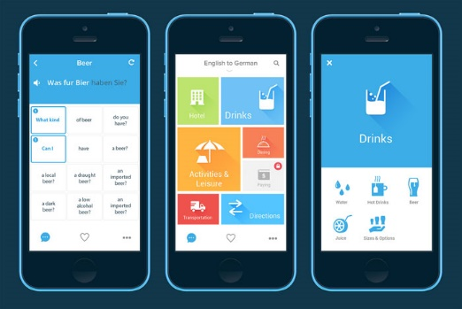
接入流程
推送精准信息
根据客户需求拉新触达
读取WIFI SSID
SDK/API自定义标签查询当前用户场景
米级场景库
返回用户场景标签
时间、品牌、品类、建筑类型手机号
设备号
有触达手段沉默用户
无触达手段沉默用户

Slide 11

数据样例：
ClouJoymaked
米级SDK
移动媒体
App id | IMEI | 定位时间 | 城市 | 建筑 | 楼层 | 店名 | 停留时长 | 到店次数 | 品类
XXXX | 860076039927842 | 2016-09-08 18:08:56 | 上海 | (中山公园)龙之梦 | 4F | 优衣库 | 5 | 1 | 服装
XXXX | 867609021107792 | 2016-09-08 17:18:43 | 重庆 | 东原新新PARK购物中心 | 4F | 湘域中餐厅 | 12 | 2 | 餐饮
XXXX | 352105062049268 | 2016-09-08 15:47:17 | 北京 | 4S店（中关村店） | 1F | 奥迪 | 7 | 4 | 汽车
XXXX | 352105062442026 | 2016-09-08 10:42:34 | 上海 | 信義房屋 | 1F | 信義房屋 | 17 | 6 | 房产
XXXX | 352105062442026 | 2016-09-08 10:27:23 | 上海 | 悟空找房（南丹路店） | 1F | 悟空找房 | 14 | 2 | 房产
终端用户

Slide 12
部分用户案例介绍

Slide 13

某医药平台
某医药平台在接入米级服务平台后，无论从广告投放角度及用户唤醒角度都带来了非常大的变化，以下是对应数据情况：
广告投放ROI提升了1倍，用户活跃度也同比增加35%，可触达用户价值增加了4倍。
活跃用户22%
活跃用户17%
沉默用户2%
用户价值
提升将近4倍
可触达用户83%
沉默用户83%

Slide 14

某生活类O2O平台
某平台接入后整个日活用户数据及用户使用时长数据如下：
接入米级平台前
使用时长及日
活跃次数提升了2倍
平均在线时长6分钟
接入米级平台后
平均在线时长12分钟

Slide 15
THANKS !
了解更多请至开发者
http://www.joymake.com/cms/detail.htm?id=03756e5305e211e6813f28d244fbc109
联系人：成丞 15301117738

